Slide 1
Cubul rubik
Student: Andrișan Ariana

Slide 2
Cuprins
Prezentare generala
Limbajul de programare
Algoritm

Slide 3
Prezentare generala
Pe un cub Rubik fiecare dintre cele șase fețe este acoperită cu 9 etichete colorate într-una din șase culori (în mod tradițional alb, galben, portocaliu, roșu, albastru și verde). Un mecanism de pivoți permite rotirea independentă a fiecărei fețe astfel încât culorile se vor amesteca. Pentru rezolvarea jucăriei, fiecare față trebuie adusă la o singură culoare.
Există foarte multe variații ale cubului, produse pe scară largă, printre cele mai răspândite fiind: puzzle-urile cubice 2×2×2 până la 11x11x11 (11 straturi).
OpenGL (Open Graphics Library) este o specificație a unui standard care definește un API (Application Programming Interface) multiplatformă foarte utilizat pentru programarea componentelor grafice 2D și 3D ale programelor de calculator.

Slide 4
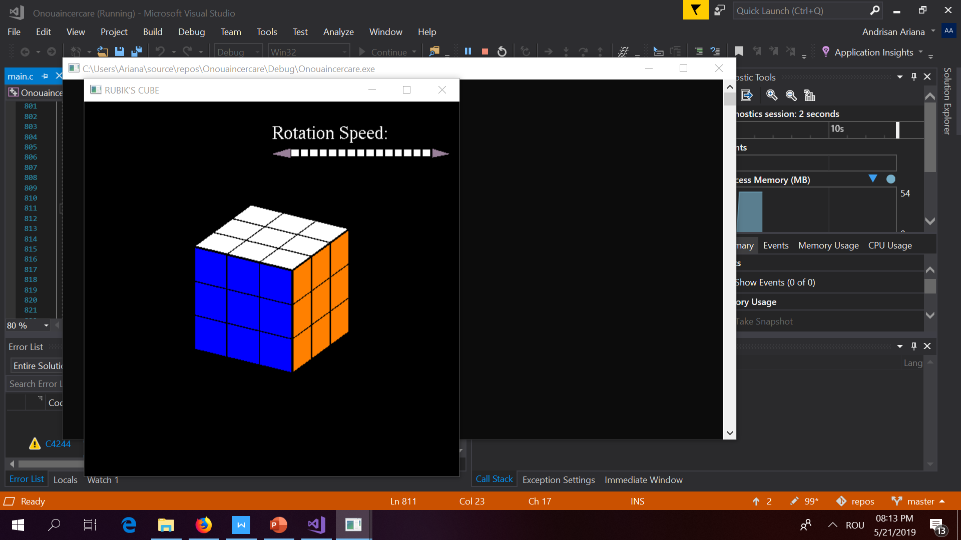

Slide 5

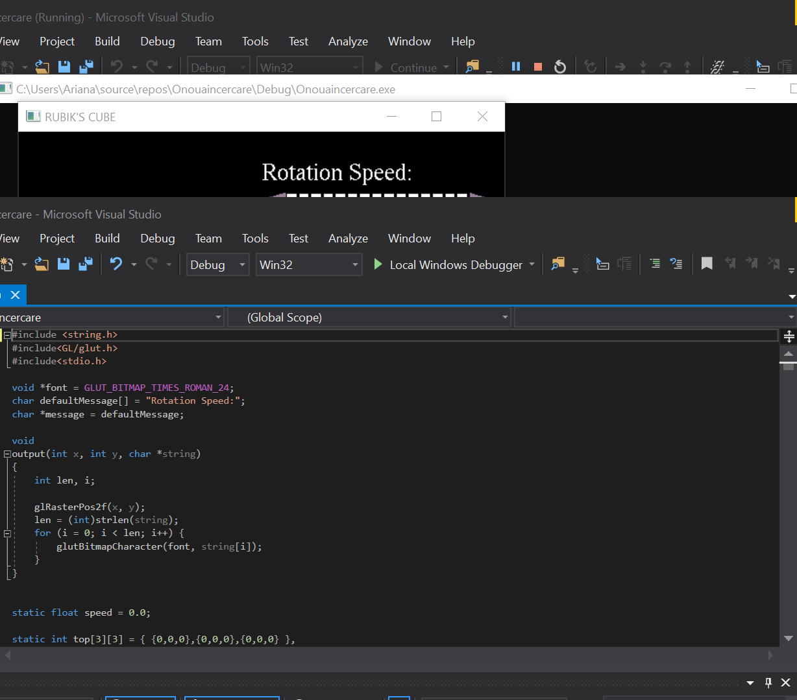

Limbajul de programare folosit
Aplicația este construită în limbajul de programare C.

Slide 6
Algoritm
Funcția ColorCube (): PASUL 5: Vârfurile hărților pentru fețe. Aceasta este utilizarea funcției colorcube a făcut 27 de ori cu prefixe diferite pentru toate cele 27 cuburi printre care una fără culoare, 6 cu o singură culoare, 12 cu două culori și 8 cu trei culori pe ea. Funcția Speedmeter (): PASUL 6: Această funcție este utilizată pentru a defini vârfuri pentru un vitezometru, care este folosit pentru a controla viteza de rotație.
PASUL 1: Definirea nodurilor pentru 27 de cuburi care sunt folosite pentru a compune un cub întreg cunoscut sub numele de "cub Rubik". PASUL 2: Definim culorile pentru fiecare cub al cubului Rubik la distinge un cub de celălalt și de asemenea culoarea contorul de viteză, care este utilizat pentru a controla viteza rotație. Funcția Output (): PASUL 3: Această funcție este utilizată pentru a afișa mesajul folosind Comenzile glutBitmapCharacter () și glRasterpos * ().

Slide 7
Mulțumesc pentru vizionare

